Slide 1
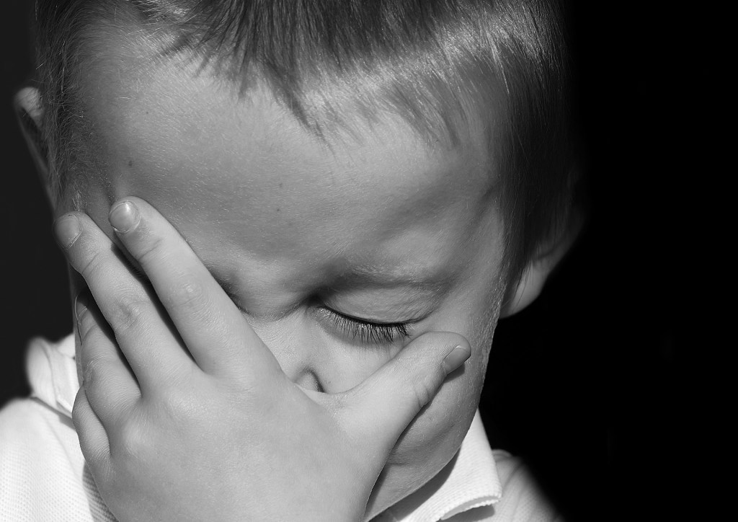
KINDER- EN JONGEREN ARMOEDE
Armoedeweek 2026

Slide 2


Slide 3

SAMEN
LEREN
REFLECTEREN
BEWUSTER WORDEN
NADENKEN OVER ACTIE

Slide 4
ARMOEDE
WAT IS DAT?

Slide 5
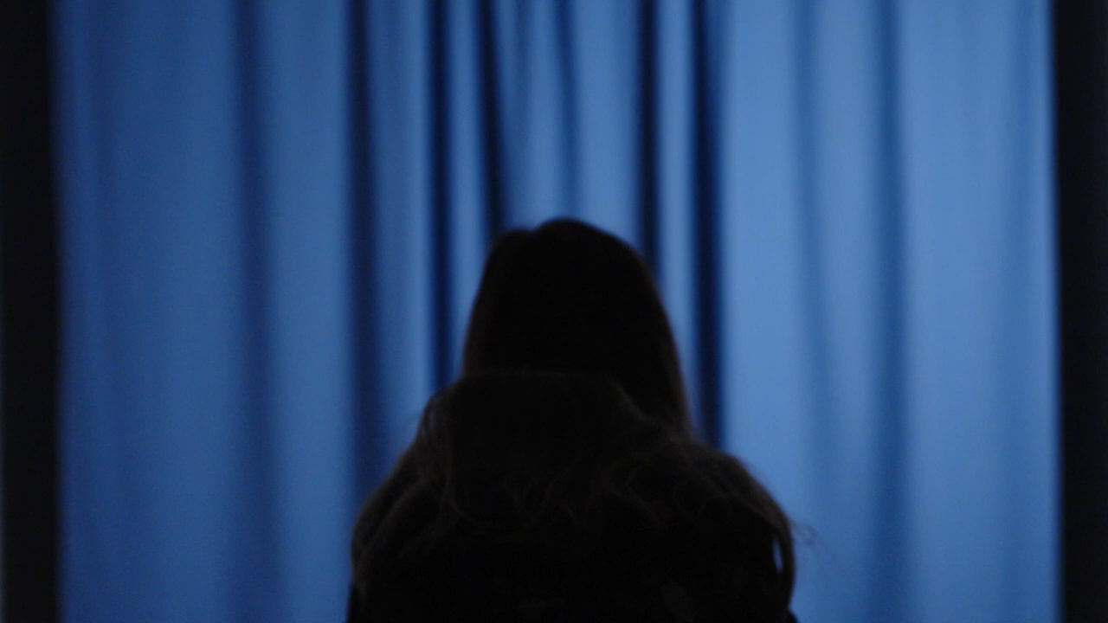

Slide 6

WELKE VRAAG OVER ARMOEDE KOMT NU IN JOU OP?
Noteer

Slide 7
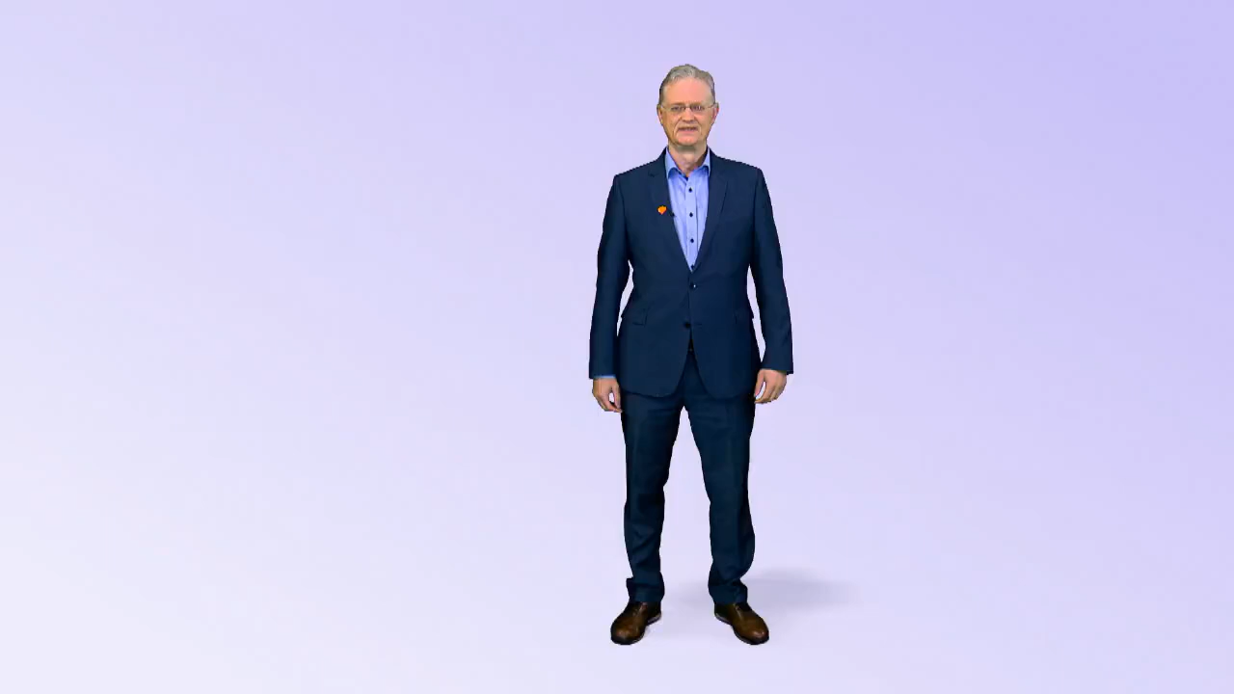

Slide 8

WELKE 3 DINGEN MOETEN VLAAMSE KINDEREN IN ARMOEDE VOORAL MISSEN?
Antwoord

Slide 9
Armoede is meer dan alleen een lege brooddoos!

Slide 10
ARMOEDE
HOE KOMT DAT?

Slide 11
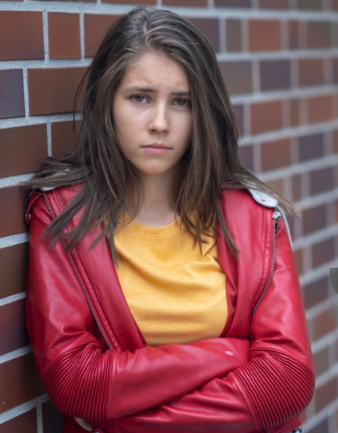
Heidi

Slide 12
“Ik ben 15 jaar en woon in een van de meest kwetsbare wijken van de stad.
Bij mijn geboorte trok mijn vader het huis uit en liet zijn gezin achter met een pak schulden. Mijn mama stond er plots alleen voor, ze
staat al heel mijn jeugd alleen in voor mij. En ze doet er echt alles aan om dat zo goed mogelijk te doen.
Ze heeft tijdelijke jobs en klust ‘s avonds bij in de horeca, dus ik ben heel vaak alleen thuis.”
Heidi

Slide 13
“Ik heb geen contact met mijn vader. Hij heeft mij verstoten en betaalt geen alimentatie.
Het is een onrecht dat mijn moeder er alleen voor staat. Dat is niet eerlijk.
Dankzij de hulpverlening in het buurthuis en de voedselbank komt er elke dag een warme maaltijd op tafel. Maar geld voor extraatjes zoals een avondje naar de kermis is er niet.”
Heidi

Slide 14
“We wonen in een huurhuisje. Thuis is er geen badkamer. We wassen ons aan de lavabo op onze kamer. Het toilet is nog buiten op het koertje.
Vriendinnen thuis uitnodigen durf ik niet, slechts één vriendin is ooit bĳ ons thuis over de vloer geweest,
want ik schaam mĳ.”
Heidi

Slide 15
“Schooluitstappen zijn altijd stress. Heb ik wel de juiste kleding? En kan die achteraf gewassen worden of moet ik nadien nog een paar dagen met dezelfde vuile kleren naar school? Welke lunch kan ik meenemen? En kunnen we de uitstap wel betalen?
Durf ik het aan mijn mama zeggen of vragen of bezorg ik haar te veel zorgen en verdriet als blijkt dat het niet lukt? Ik vertel haar er dan vaak liever niet over en blijf thuis.”
Heidi

Slide 16
“Omdat we niet veel hebben, loopt ons gezinsleven niet altijd van een leien dakje. Er zijn veel spanningen. Mijn mama is vaak moedeloos en kwaad zelfs, ze heeft niet voor dit leven gekozen. Ze is de laatste tijd regelmatig ziek en depressief.
Buitenshuis en op school, waar ik heel erg geconfronteerd word met onze armoede en ‘anders-zijn’, voel ik me uitgesloten.”
Heidi

Slide 17
WELKE OORZAKEN VAN ARMOEDE STEL JE VAST?
Noteer

Slide 18
WELKE GEVOLGEN VAN ARMOEDE STEL JE VAST?
Noteer

Slide 19
De eerste 1.000 dagen zijn bepalend voor het creëren van gelijke kansen!

Slide 20

Wetenschappelijk onderzoek heeft uitgewezen dat de eerste 1.000 dagen (van conceptie tot 2 jaar) de belangrijkste zijn in de ontwikkeling van een kind, met name de ontwikkeling van de hersenen.
De strijd tegen kinderarmoede begint al vanaf de zwangerschap!

Slide 21
ARMOEDE
IS EEN WEB

Slide 22
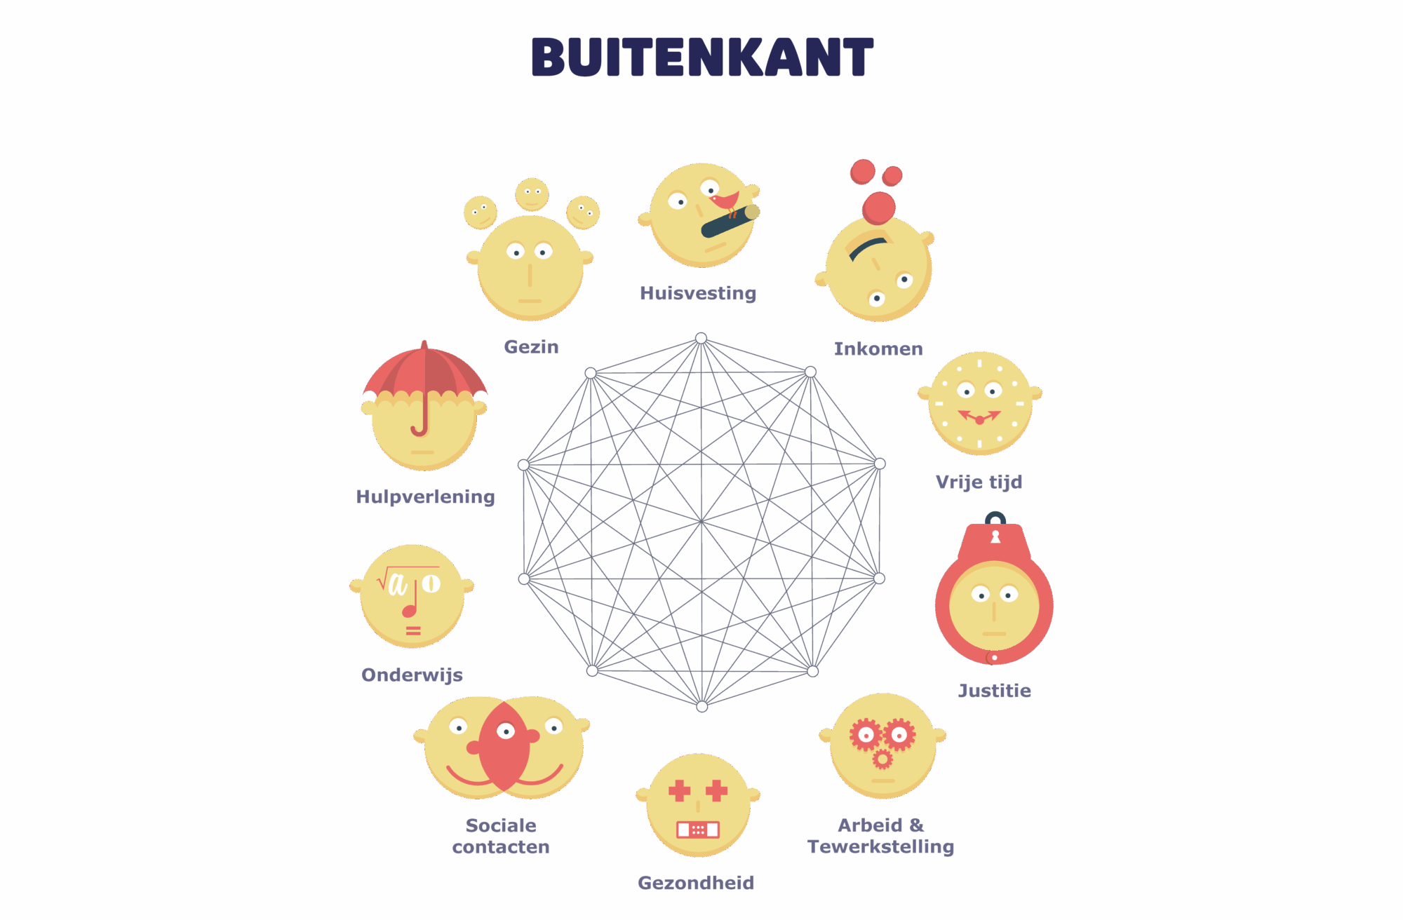
ZICHTBAAR
levensdomeinen

Slide 23
met elkaar
verbonden
ZICHTBAAR
1
5
2
levensdomeinen
3
4

Slide 24
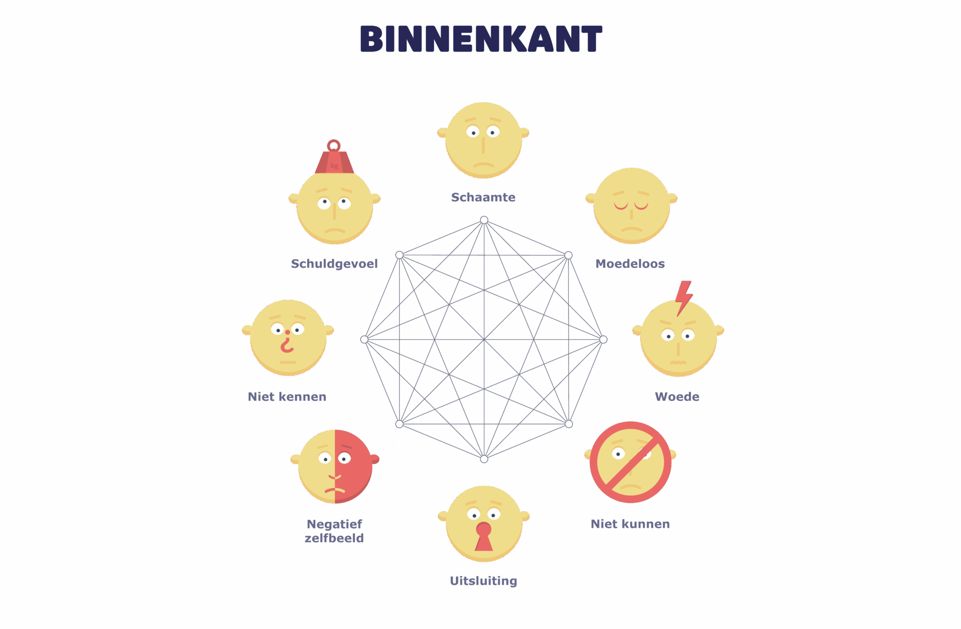
ONZICHTBAAR
gevoelens

Slide 25
ONZICHTBAAR
met elkaar
verbonden
1
5
4
3
gevoelens
2

Slide 26
WELKE LEVENSDOMEINEN HERKEN JE IN HET VERHAAL VAN HEIDI?
Duid aan op armoedeweb

Slide 27
WELKE GEVOELENS HERKEN JE IN HET VERHAAL VAN HEIDI?
Duid aan op armoedeweb

Slide 28
Armoede is een kluwen van oorzaken en gevolgen…

Slide 29
Je geraakt niet snel op eigen kracht uit het armoedeweb…
en dit kan leiden tot…

Slide 30
generatie-armoede, als armoede overgaat op jouw kinderen.

Slide 31
Het is een uitdaging om kinderen en jongeren in armoede te helpen en hen uit de armoede te halen.
Generatie-armoede mag geen kans krijgen om verder te woekeren!

Slide 32
ARMOEDE
WAT DOEN WE ERAAN?

Slide 33
1. HET BELEID
Vlaanderen

Slide 34


Vlaams Actieplan Armoedebestrijding
samenhangende maatregelen op verschillende domeinen

Slide 35



MAXIMUMFACTUUR
KLEUTERONDERWIJS EN BASISONDERWIJS
gelijke onderwijskansen
sociale woningen
betaalbare kinderopvang
…

Slide 36

basisbedrag voor iedereen
+
sociale toeslag voor lage inkomens
daling van het armoederisico bij kinderen

Slide 37
2. HET BELEID
stad Sint-Niklaas

Slide 38

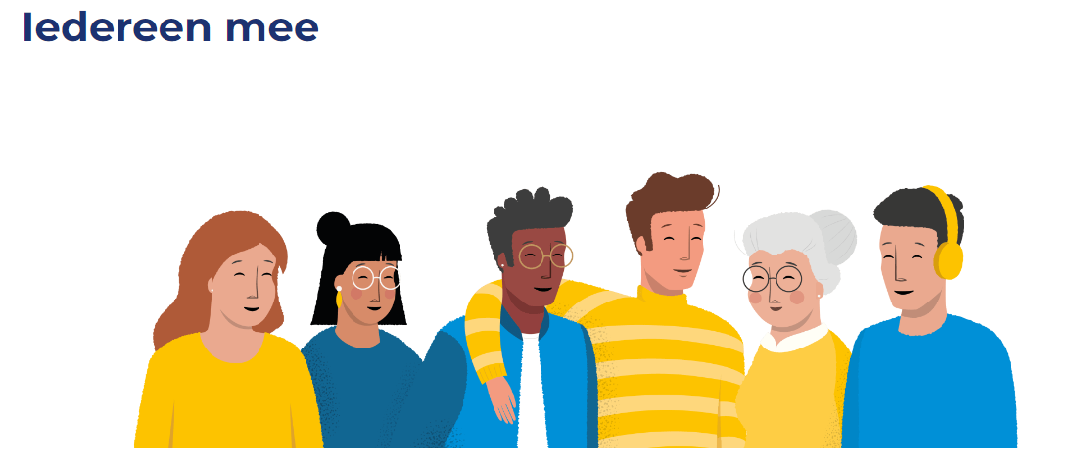
lokaal armoedeplan
gebaseerd op de belangrijkste sociale grondrechten
recht op onderwijs
recht op werk
recht op wonen
recht op gezondheid
recht op vrije tijd

Slide 39
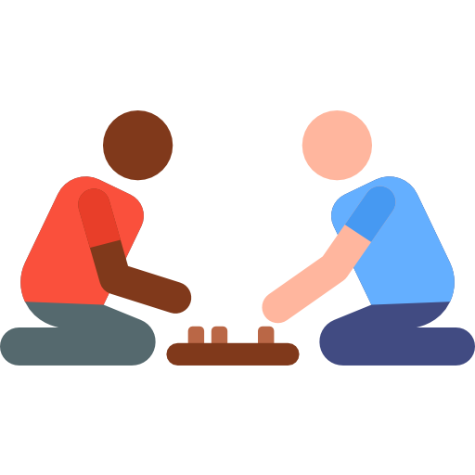
HET SOCIALE KAART SPEL
stad Sint-Niklaas

Slide 40

DOEL
Maak verbinding tussen armoedeproblemen van kwetsbare gezinnen met kinderen en jongeren
en
het aanbod van welzijnsorganisaties en sociale maatregelen in Sint-Niklaas

Slide 41
HOE GAAN JULLIE TE WERK?
Alle leerlingen krijgen een aantal fiches en lezen zich in
Om beurt leest een leerling een getuigenis voor
Jullie plaatsen elke getuigenis op het armoedeweb
Jullie zoeken een of meerdere oplossingen op de sociale kaart

Slide 42
ARMOEDE
WAT KAN BETER AAN HET BELEID?

Slide 43
KINDEREN, JONGEREN EN OUDERS VAN KWETSBARE GEZINNEN AAN HET WOORD…
“Er is veel aanbod, maar we weten het niet altijd wat de mogelijkheden zijn. Hoe kan je dat allemaal weten?”

Slide 44
KINDEREN, JONGEREN EN OUDERS VAN KWETSBARE GEZINNEN AAN HET WOORD…
“Ik kan mijn verhaal doen. Maar ik word ook veel te vaak doorverwezen, van het kastje naar de muur gestuurd.”

Slide 45

KINDEREN, JONGEREN EN OUDERS VAN KWETSBARE GEZINNEN AAN HET WOORD…
“Ik word gehoord, maar moet soms opboksen tegen vooroordelen. Ik moet me steeds verdedigen.”
“Het is uw
eigen fout.”

Slide 46
ARMOEDE
WAT KAN JIJ DOEN?

Slide 47
WELK STEENTJE ZOU JIJ WILLEN VERLEGGEN IN DE STRIJD TEGEN KINDER- EN JONGERENARMOEDE?
Noteer

Slide 48
IS JOUW VRAAG OVER ARMOEDE BEANTWOORD?
Reflecteer

Slide 49
